Slide 1


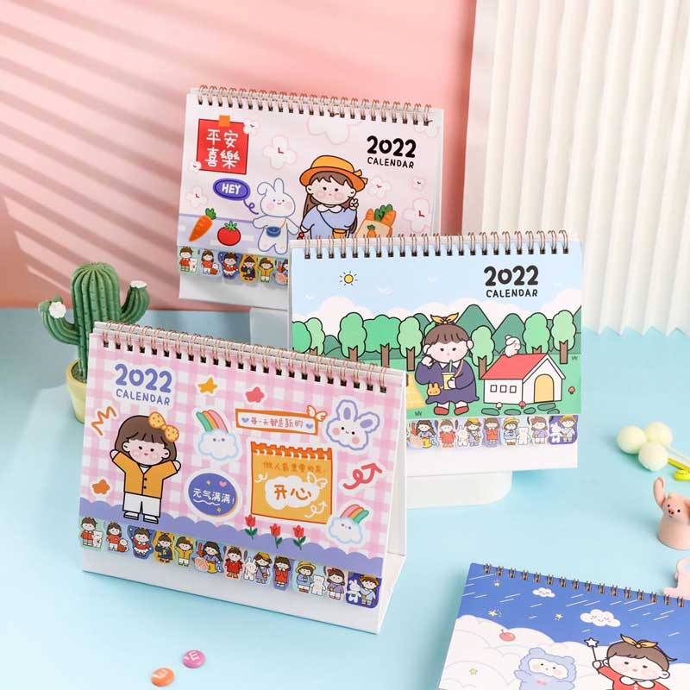
BÀI 5
LỊCH ĐỂ BÀN TIỆN ÍCH
Tiết 1

Slide 2

KHỞI ĐỘNG
TRÒ CHƠI KÉO CO
CHƠI
Notes:
Nhấn nút CHƠI để bắt đầu trò chơi. Luật chơi: trả lời câu hỏi. Trả lời đúng đội thắng, trả lời sai, đội thua.

Slide 3



Một tuần có …… ngày?
7
6
7
Đội nào trả lời đúng?
Notes:
Bấm vào các đáp án. Trả lời đúng, dây co nghiêng về đội. Trả lời sai, dây co nghiêng về đội còn lại

Slide 4


Một ngày có………….giờ?
24
24
12
Đội nào trả lời đúng?
Notes:
Bấm vào các đáp án. Trả lời đúng, dây co nghiêng về đội. Trả lời sai, dây co nghiêng về đội còn lại

Slide 5
1 năm có ____________ tháng?
12
10
12
Đội nào trả lời đúng?
Notes:
Bấm vào các đáp án. Trả lời đúng, dây co nghiêng về đội. Trả lời sai, dây co nghiêng về đội còn lại

Slide 6
Tháng 4 có__________ ngày.
30
30
31
Đội nào trả lời đúng?
Notes:
Bấm vào các đáp án. Trả lời đúng, dây co nghiêng về đội. Trả lời sai, dây co nghiêng về đội còn lại

Slide 7
Tháng này lớp mình có____________ bạn sinh nhật
2
4
2
Đội nào trả lời đúng?
Notes:
Câu hỏi này tùy vào từng lớp GV điền đáp án vào. Bên trái là đáp án sai, bên phải là đáp án đúng.
GV đặt vấn đề: Tháng này lớp mình có ... bạn sinh nhật, các em có nhớ các bạn sinh nhật vào những ngày nào không? Để ghi lại những ngày sinh nhật của các bạn, của người thân và những ngày lễ, ngày có ý nghĩa chúng ta cần có 1 quyển lịch. Các nhóm hãy cùng làm lịch để bàn nhé

Slide 8

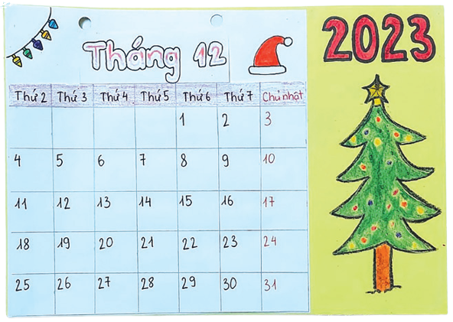
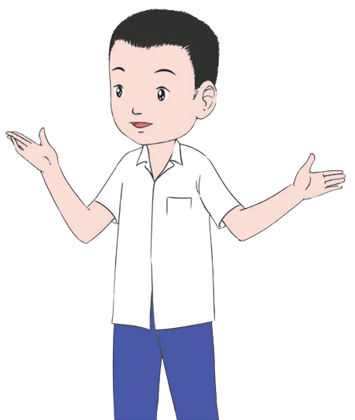
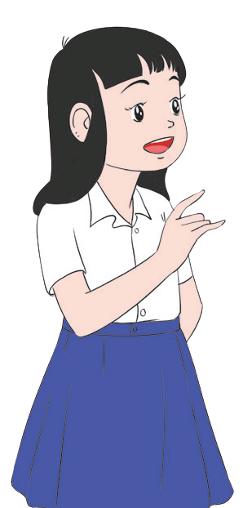

THẢO LUẬN
Notes:
GV cho HS thảo luận, phát biểu ý kiến các bạn khác bổ sung thêm

Slide 9
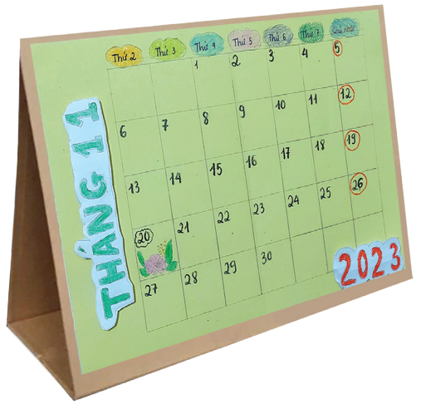

THẢO LUẬN
Em hãy nghĩ cách giúp hai bạn làm lịch để bàn nhé!
Notes:
GV cho HS thảo luận xem làm lịch bàn như thế nào, có thể làm được không, lịch bàn có đặc điểm gì, khi làm cần chú ý điều gì

Slide 10










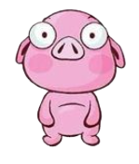

CHỌN CÁC THÁNG TƯƠNG ỨNG VỚI SỐ NGÀY
Tháng 1
Tháng 2
Tháng 3
Tháng 4
Tháng 5
Tháng 6
28 hoặc 29 ngày
30 ngày
31 ngày
Tháng 12
Tháng 11
Tháng 10
Tháng 9
Tháng 8
Tháng 7
Notes:
GV đặt vấn đề : mỗi tháng có số ngày nhất định, em hãy cho biết số lượng ngày trong mỗi tháng. Nhóm HS lựa chọn tháng nối với ngày.
GV bấm vào tháng đó, nếu nối đến đúng số ngày vừa chọn thì nhóm HS được cộng 1 điểm, nếu sai bị trừ 1 điểm.
HS làm phiếu bài tập và chơi trò chơi trên để xem kết quả phiếu bài tập làm đúng chưa

Slide 11
NGÀY VÀ THÁNG
Em hãy quan sát tờ lịch và cho biết:
Tháng 12 có bao nhiêu ngày?
Tháng 12 có 31 ngày
Notes:
GV đặt câu hỏi và gợi ý HS trả lời

Slide 12
NGÀY VÀ THÁNG
Em hãy quan sát tờ lịch và cho biết:
Ngày đầu tiên của tháng là thứ mấy?
Ngày đầu tiên của tháng là thứ Sáu.
Notes:
GV đặt câu hỏi và gợi ý HS trả lời

Slide 13
NGÀY VÀ THÁNG
Em hãy quan sát tờ lịch và cho biết:
Ngày thứ Hai đầu tiên của tháng là ngày nào?
Ngày thứ Hai đầu tiên của tháng là ngày mùng 4
Notes:
GV đặt câu hỏi và gợi ý HS trả lời

Slide 14



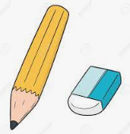
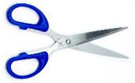
BÀI TẬP VỀ NHÀ
Chuẩn bị dụng cụ và vật liệu cho buổi học sau:
Giấy trắng, giấy ô li hoặc giấy màu, bút chì, tẩy, thước kẻ, kéo, keo dán
Notes:
Giao bài tập về nhà cho học sinh, yêu cầu học phân công chuẩn bị dụng cụ và vật liệu cho buổi học sau

Slide 15

TẠM BIỆT CÁC EM
Notes:
Trong quá trình dạy học, GV thường xuyên khuyến khích HS bằng các câu khen khi HS trả lời đúng

Slide 16
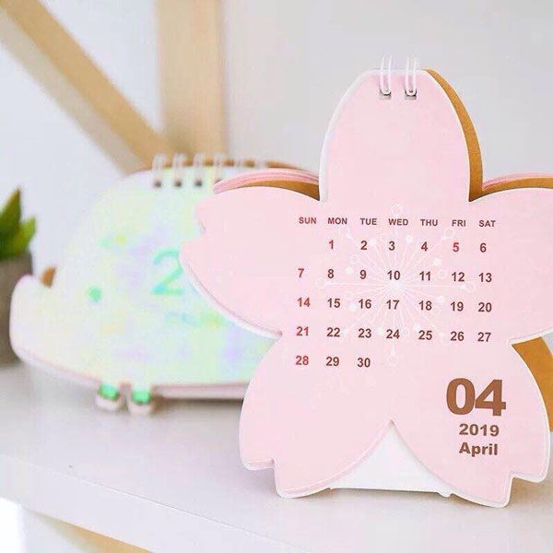
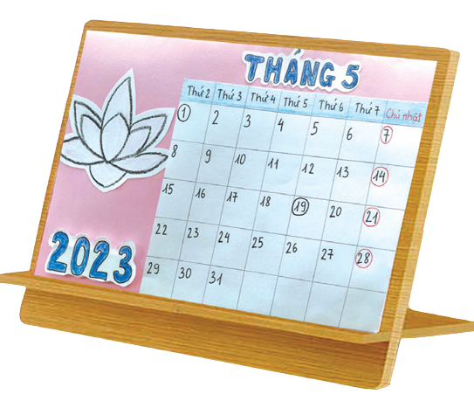
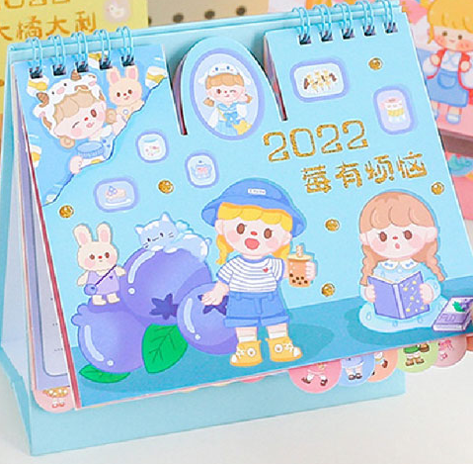
BÀI 5
LỊCH ĐỂ BÀN TIỆN ÍCH
Tiết 2
Notes:
Giới thiệu bài học: thực hành làm lịch để bàn tiện ích

Slide 17
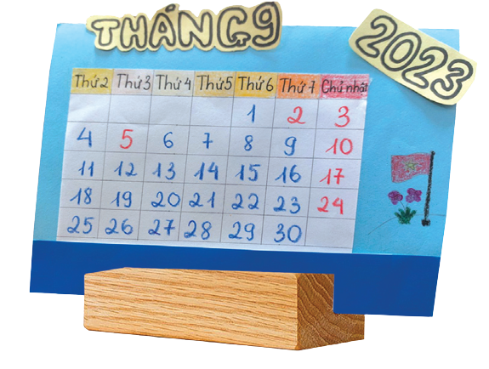
ĐỀ XUẤT Ý TƯỞNG VÀ CÁCH LÀM
LỊCH ĐỂ BÀN TIỆN ÍCH
Thảo luận và chia sẻ ý tưởng làm lịch để bàn tiện ích theo các tiêu chí
Notes:
GV cho HS quan sát các hình trên và nhận xét như: nhóm làm mấy tờ lịch, làm lịch tháng nào, có bao nhiêu ngày, trên tờ lịch kẻ bảng bao nhiêu dòng, bao nhiêu cột?
GV chiếu tiêu chí sản phẩm và yêu cầu nội dung thảo luận của học sinh bám sát với các tiêu chí đó

Slide 18
TIÊU CHÍ SẢN PHẨM
Ghi rõ tên tháng và thể hiện đúng
số ngày trong tháng
Trang trí sáng tạo, đảm bảo tính
thẩm mĩ, sử dụng được nhiều lần
Notes:
GV nêu yêu cầu sản phẩm

Slide 19
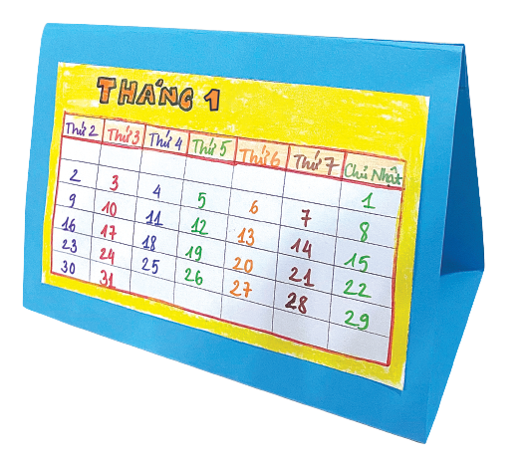
PHIẾU HỌC TẬP SỐ 2
1. Nhóm dùng vật liệu gì để làm?
…………………………………………………………………………………………............................……………………………………………
2. Nhóm làm mấy tháng, mỗi tháng có bao nhiêu ngày?
…………………………………………………………………………………………..........................……………………………………………
3. Sản phẩm có đặc điểm gì?
…………………………………………………………………………………………...........................……………………………………………
4. Sản phẩm dùng để làm gì?
……………………………………………………………………………………………………............................…………………………………
Vẽ ý tưởng của nhóm
Notes:
GV hướng dẫn HS hoàn thiện phiếu số 2

Slide 20


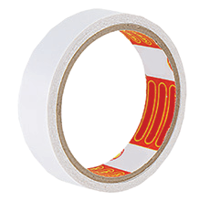
LÀM LỊCH ĐỂ BÀN TIỆN ÍCH
Lựa chọn dụng cụ và vật liệu
Giấy A4, giấy màu, bút màu, bút chì, keo dán, kéo, thước kẻ
Notes:
GV yêu cầu nhóm HS kiểm tra lại các nguyên, vật liệu của nhóm theo phiếu học tập, nếu có khác thì bổ sung vào phiếu

Slide 21
LÀM LỊCH ĐỂ BÀN TIỆN ÍCH
Làm lịch bàn theo cách của em hoặc nhóm em
Notes:
GV cho HS quan sát một số mẫu trên, cho HS trình bày mẫu của nhóm mình. Các nhóm khác đặt câu hỏi nếu có thắc mắc hoặc góp ý

Slide 22
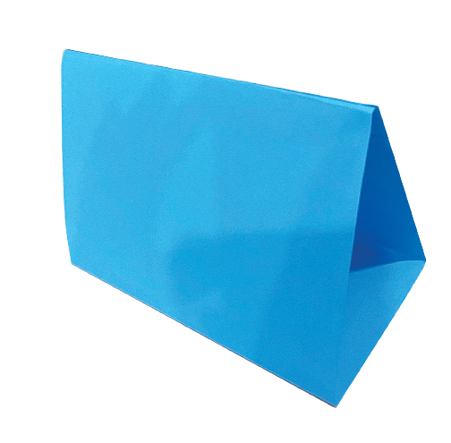
LÀM LỊCH ĐỂ BÀN TIỆN ÍCH
Gợi ý
1
Tạo khung lịch
Notes:
GV gợi ý cách làm đơn giản bằng cách dán các tờ giấy màu lại với nhau

Slide 23
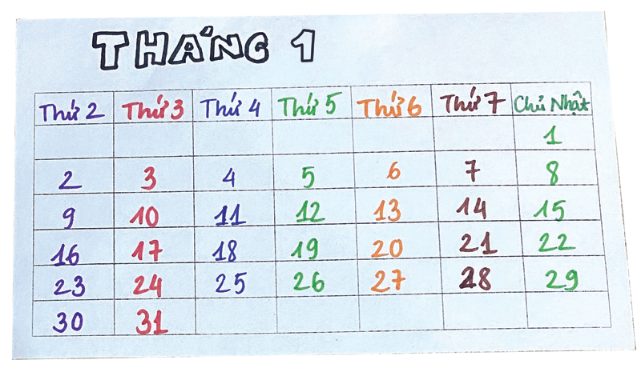
LÀM LỊCH ĐỂ BÀN TIỆN ÍCH
2
Tạo tờ lịch tháng
Notes:
GV gợi ý cách làm: Kẻ bảng gồm 7 hàng, 7 cột trên tờ giấy A4, viết các thứ từ thứ 2 đến chủ nhật; viết các ngày bắt đầu từ số 1, tùy chọn tháng mà ngày kết thúc có thể là 28-31

Slide 24
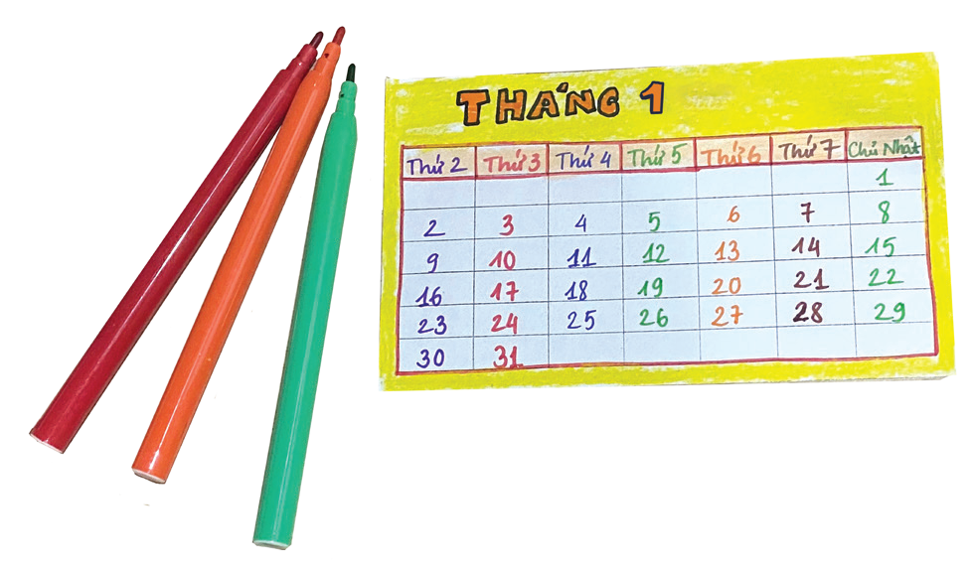
LÀM LỊCH ĐỂ BÀN TIỆN ÍCH
3
Trang trí tờ lịch tháng
Notes:
GV hướng dẫn HS trang trí tùy thích bằng cách tô màu, vẽ hình, dán hình…

Slide 25
LÀM LỊCH ĐỂ BÀN TIỆN ÍCH
4
Hoàn thiện lịch tháng
Notes:
GV dán tờ lịch vào khung

Slide 26
LÀM LỊCH ĐỂ BÀN TIỆN ÍCH
Kiểm tra và điều chỉnh sản phẩm theo các tiêu chí
Ghi rõ tên tháng và thể hiện đúng
số ngày trong tháng
Trang trí sáng tạo, đảm bảo tính
thẩm mĩ, sử dụng được nhiều lần
Nếu không đảm bảo theo đúng tiêu chí, em hãy làm lại nhé
Notes:
Kiểm tra tiêu chí từ sản phẩm vừa làm được. Khuyến khích HS sáng tạo để tạo ra sản phẩm độc đáo trưng bày trong lớp

Slide 27
SỬ DỤNG LỊCH ĐỂ BÀN TIỆN ÍCH
Xem tờ lịch em vừa làm, trả lời các câu hỏi
Tờ lịch em làm là tháng mấy? Tháng đó có bao nhiêu ngày?
Ngày đầu tiên của tháng là ngày thứ mấy?
Có mấy ngày Chủ nhật? Đó là những ngày nào?
Ngày thứ Bảy đầu tiên của tháng là ngày bao nhiêu?
Notes:
GV hướng dẫn HS sử dụng tờ lịch vừa tạo để trả lời các câu hỏi

Slide 28
TRƯNG BÀY SẢN PHẨM
Notes:
HS trình bày, thuyết minh sản phẩm

Slide 29
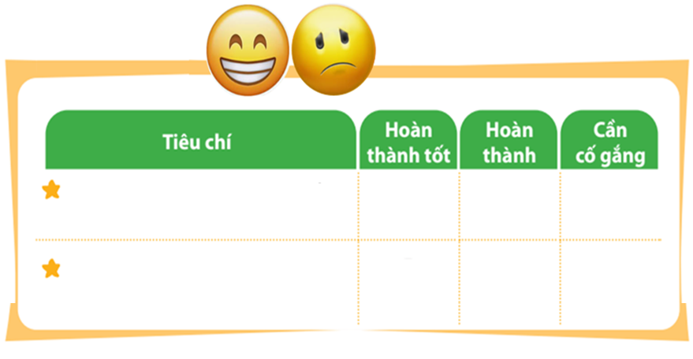


ĐÁNH GIÁ SẢN PHẨM
Thực hiện đánh giá bằng hình dán
Ghi rõ tên tháng và thể hiện đúng số ngày trong tháng
Trang trí sáng tạo, đảm bảo tính thẩm mĩ, sử dụng được nhiều lần
Notes:
GV cho HS đi vòng quanh xem các sản phẩm của các bạn sau đó hướng dẫn HS đánh giá theo từng tiêu chí bằng hình dán. Có thể tặng thêm hình dán cho điểm sáng tạo, làm nhanh hoặc nhiều hơn

Slide 30
TẠM BIỆT CÁC EM

